Slide 2
بیمار خانمی 23 ساله به علت رشد اگزوفیتیک لثه باکال فک بالا مراجعه کرده است. در اولین مراجعه در ماه مه 2012، بیمار گزارش کرده است که از فوریه 2012 توده کوچک بوده و به تدریج در حال رشد بوده‌ است. رشد بدون درد، اما خونریزی هنگام تحریک را گزارش کرده است. بیمار شیرده بوده ونوزادش 10 ماهه است. وی اظهار دارد که در طول سال گذشته هیچ دارویی دریافت نکرده است. وی گزارش کرده است که دچار اختلالات هورمونی پس از زایمان شده است و در طی چند ماه گذشته سطح هورمون به طور قابل توجهی کاهش یافته است. هیچ یافته قابل توجهی در معاینه خارج دهانی مشاهده نشده است. وضعیت بهداشت دهان و دندان بیمار ضعیف بوده و سابقه‌ای هم از ضربه وجود ندارد.

Slide 3
OGCG(Peripheral Giant Cell Granuloma)
رشد لثه اگزوفیتیک درباکال لثه فک بالا.

Slide 4
یک ضایعه منفرد و پایه دار
رنگ ضایعه سفید مایل به قرمز
Exfoliated
محل ضایعه در لثه بین دندانی اطراف دندان سنترال چپ و لترال اینسایزور
اندازه ضایعه حداکثر 8 میلی متر × 12 میلی متراست.
هنگام لمس ، ضایعه قوام محکمی دارد
کانتور به طور منظم با حاشیه مشخص دیده میشود

Slide 5
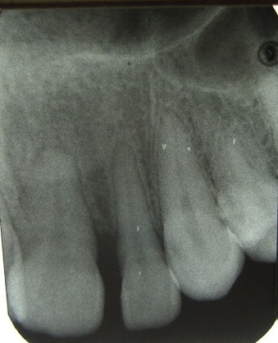
با رادیوگرافی پری اپیکال داخل دهانی هیچ گونه یافته پاتولوژیک که همراه کاهش موضعی سطح استخوان بین دندانی بین دو دندان سنترال و لترال بالا مشاهده نشد. لامینا دورا در مجاورت فضاهای رباط پریودنتال تشخیص داده شد، اما استخوان تاج تیرگی کمتری را نشان می‌دهد.

Slide 6
دندان های مرتبط به تست سرما پاسخ مثبت دادند و احتمال بیماری ریشه را رد کرد. شمارش کامل سلول های خون انجام شد و تمام نتایج طبیعی بود.
RBC ها: 1012 × 4.66 در لیتر ، جیوه: گرم در دسی لیتر و WBC: 109 12.5× 48/8 لیتر)

Slide 7
بافت برش داده شده پس از قرار دادن در یک ظرف با فرمالین، برای آنالیز هیستوپاتولوژیک ارسال شد.

Slide 8
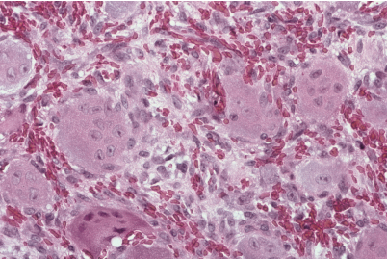
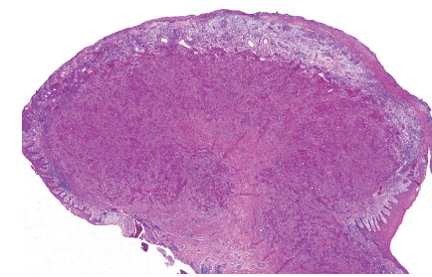
نمای هیستوپاتولوژیک

Slide 9
پرولیفراسیون سلول‌های giant چند هسته‌ای در زمینه‌ای از سلول‌های بیضوی و دوکی شکل مزانشیمی.
تعداد هسته‌های سلول‌های giant بسیار متغیر است. بعضی از این سلول‌ها ممکن است هسته‌های بزرگ و و زیکولار داشته باشند در حالی که بقیه دارای هسته‌های کوچک و پیکنوتیک هستند.
همواژی واضح مشخصه نمای هیستوپاتولوژی است و پیگمان‌های هموسیدرین به خصوص در حاشیه ضایعه دیده می‌شوند.
یک سطح موکوزال زخمی در 50 درصد ضایعات دیده می‌شود که بافت همبند فیبروزه آن را از سلول‌های giant جدا می‌کند.

Slide 10
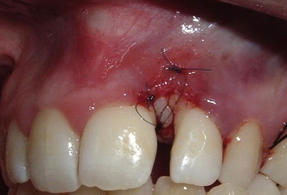
درمان
جراحی با اعمال بی‌حسی

Slide 11
خسته نباشید
حامد رنجبری، پارسا اکبری مقدم

